Slide 1



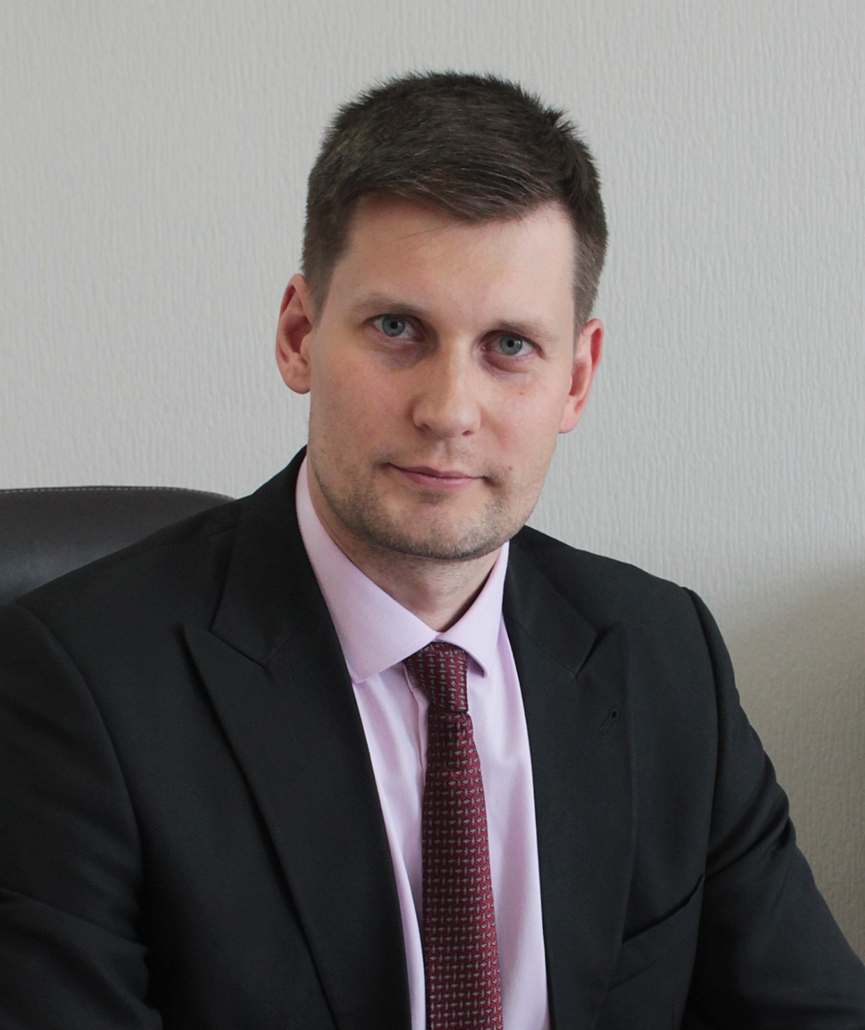
«Меры поддержки научной,
научно-технической и инновационной деятельности».
Вадим Витальевич Васильев
Заместитель министра

Slide 2

Государственная программа
Государственная программа Новосибирской области «Развитие промышленности и повышение её конкурентоспособности в Новосибирской области», утверждена постановлением Правительства Новосибирской области от 28.07.2015 № 291-п»:
«Техническое перевооружение промышленности Новосибирской области»;
«Государственная поддержка научно-производственных центров в Новосибирской области»;
«Развитие медицинской промышленности на территории Новосибирской области».

Slide 3
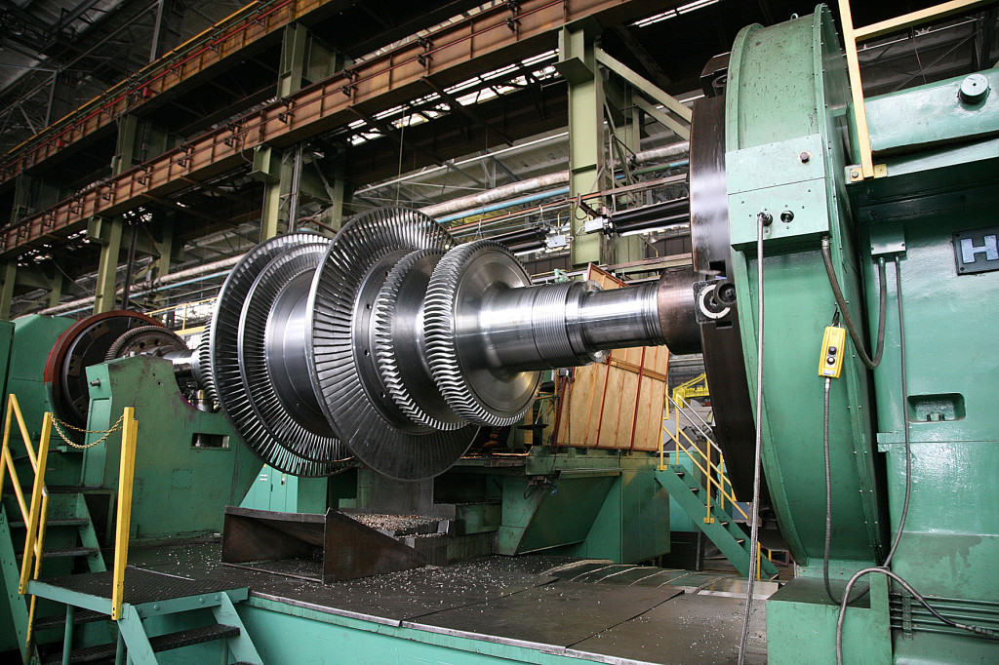
Поддержка научно-производственных центров Новосибирской области
Субсидии предоставляются на возмещение части затрат:
на проведение комплекса работ по созданию новых материалов, технологий, опытных образцов (опытных партий) инновационной высокотехнологичной продукции
(в 2020 году 20,0 млн. рублей)
на приобретение специального исследовательского, опытно-экспериментального
оборудования
и приборов
(в 2020 году 4,0 млн. рублей)
До 50%
от стоимости
проекта

Slide 4
Поддержка научно-производственных центров Новосибирской области
Цель: содействие развитию исследований и разработок, обеспечивающих создание новых материалов, технологий и высокотехнологичной продукции в Новосибирской области.
Категория участников: юридическое лицо, осуществляющее комплекс научно-исследовательских, экспериментальных, опытно-конструкторских и технологических работ по созданию новых видов материалов, технологий, опытных образцов изделий, их испытанию и сертификации, в целях дальнейшего использования при производстве конкурентоспособной инновационной продукции.
Участник сможет компенсировать от 20 до 50 % стоимости инновационного проекта (до 5 млн. рублей).
Прием заявок запланирован в период 06.05.2020-22.05.2020

Slide 5
Основные требования
Критерии участия в конкурсном отборе:
соответствуют определению научно-производственных центров;
2) зарегистрированы на территории Новосибирской области;
3) не являются производителями подакцизных товаров.
Требования:
1) отсутствие задолженности по налогам, сборам и иным обязательным платежам;
2) не должен находиться в процессе реорганизации, ликвидации, банкротства;
3) ранее не получал средства из областного бюджета на эти цели.

Slide 6
Необходимые документы
1. Заявка на участие в конкурсном отборе (по форме);
2. Опись документов (по форме);
3. Документы, подтверждающие решение о начале выполнения НИР, ОКР;
4. Информационная карта инновационного проекта (по форме);
5. Справка о состоянии расчетов по налогам, сборам, страховым взносам, пеням, штрафам, процентам по состоянию на первое число месяца, в котором подается заявка;
6. Информация подтверждающая:
отсутствие просроченной задолженности по возврату в областной бюджет Новосибирской области субсидий, бюджетных инвестиций (по форме);
не находится в процессе реорганизации, ликвидации, банкротства и не имеет ограничений на осуществление хозяйственной деятельности;
не является иностранным юридическим лицом, а также российским юридическим лицом, в уставном капитале которого доля участия иностранных юридических лиц, местом регистрации которых являются офшорные зоны, в совокупности превышает 50 процентов;
не получает средства из областного бюджета Новосибирской области в соответствии с иными нормативными правовыми актами Новосибирской области на указанные цели;
7. Смета затрат по инновационному проекту (по форме);
8. Реестр платежных документов(за период не более 2-х лет) (по форме);
9. Перечень документов, подтверждающих проведение комплекса исследовательских, экспериментальных работ
и приобретение специального исследовательского, опытно-экспериментального оборудования и приборов (по форме);
10. Технические задания или технические требования на выполнение НИР, ОКР.

Slide 7
«Меры поддержки научной,
научно-технической и инновационной деятельности».
Вадим Витальевич Васильев
Заместитель министра
(383)238-61-88, vvvi@nso.ru

